Slide 1
Appel à projet Plans de Paysage Volet Transition Energétique et Ecologique
ADEME – Direction Bioéconomie et Energies Renouvelables
Paul FRANC & Thomas EGLIN

Slide 2
La Loi de la Transition Energétique pour la Croissance Verte
Texte
Objectifs
Loi de Transition Energétique pour la Croissance verte
Cadre de la politique publique
40% de la production d’électricité d’origine EnR en 2030
(23% en 2020 selon la Loi Grenelle)
19,1% constatés au premier semestre 2020
(- 40%) d’émission de GES en 2030 / Neutralité carbone de l’énergie utilisée en 2050 (sauf secteur aérien)
Réduire de moitié les consommations d’énergie dans tous les
secteurs d’activité
SNBC
Feuilles de route
6-10
2
4
1.4
PPE 2020-2028

Slide 3
1. Contexte AAP Plans de Paysage
Un Plan de Paysage pour répondre aux défis de Transition Energétique et Ecologique, en cohérence avec le patrimoine architectural et naturel
12 lauréats du volet « Transition Energétique » depuis 2020, édition 2022 en cours de sélection
BUDGET ADEME engagé
Gestion et suivi par les Directions Régionales de l’ADEME, implication du réseau « Les Générateurs »
Suivi macro et animation par la DBER (services centraux), retours d’expériences
Montant total des projets TE | Aide totale demandée
1 131 000 euros | 792 000 euros

Slide 4
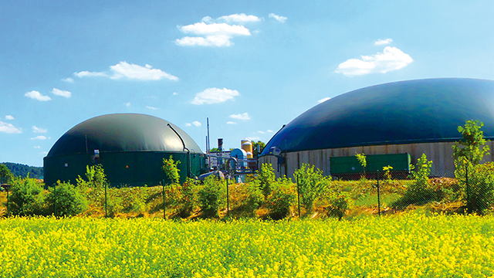
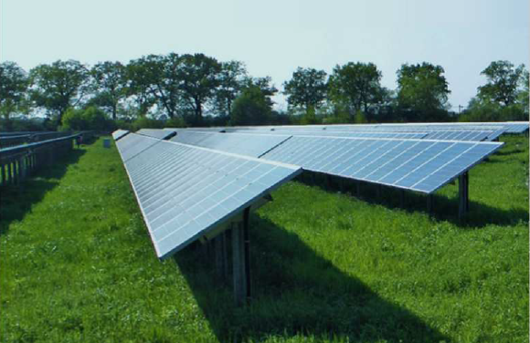
2. Les projets sélectionnés
Hydrogène vert
Agri PV
Métha
Sobriété
Tout EnR
Béthune Bruay
Sources de l’Orne
Silfiac
Alençon
Territoire du Sundgau
Vie et Boulogne
Clunisois
Vienne et Gartempe
Vichy Communauté
PNR du Pilat
Confluent et Coteaux de Prayssas
Durance Luberon Verdon

Slide 5
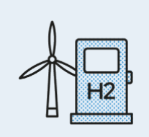
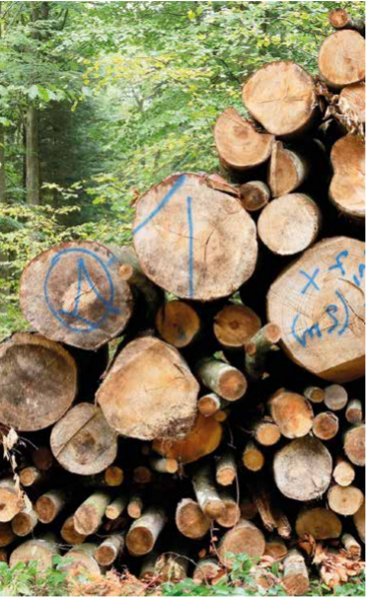
3. Les paysages, au cœur de la Transition Ecologique
Aménagement durable du territoire
- Gestion des infrastructures
Ressource locale d’énergie
Implantation d’EnR&R
Préservation des ressources
Les sols, l’eau
Puits de carbone
Agricoles, forestières
Les plans de paysages
Préservation de la biodiversité
Protection des habitats
Trame verte, bleue, noire
Volet social
Ressources humaines
La concertation
Volet culturel
Récits et futur désirable
Volet économique
Tourisme, attractivité
Industrie
Tertiaire
Agriculture

Slide 6
4. Territoire Engagé Transition Ecologique
Mettre à votre disposition une démarche d’action lisible, progressive et personnalisée pour définir, mettre en œuvre et piloter le projet de transition écologique de votre territoire
Notre programme comprend :
Une offre « SOCLE »
2 référentiels d’actions
La plateforme numérique territoiresentransitions.fr
Des services complémentaires « SUR MESURE »
De la mise en réseau
De la formation
De la reconnaissance
Du soutien financier
Un accompagnement personnalisé
Pour aller plus loin : www.territoireengagetransitionecologique.ademe.fr

Slide 7
4. Territoire Engagé Transition Ecologique

Slide 8
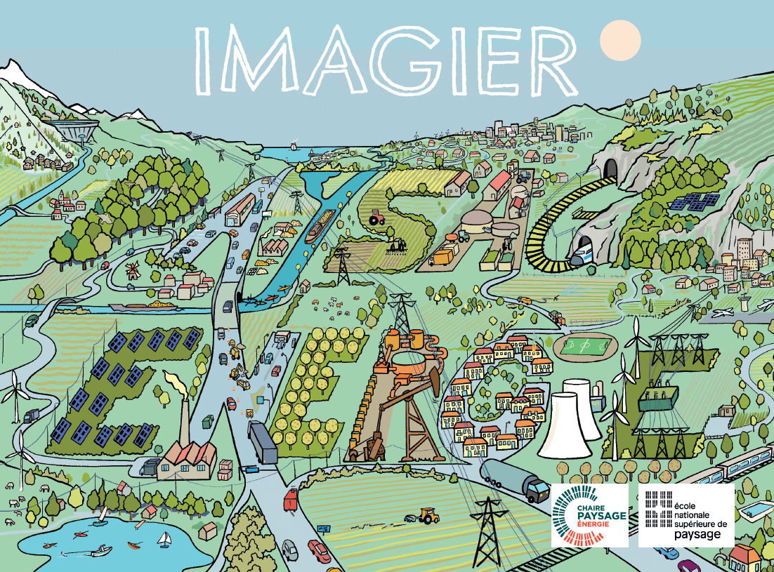
5. Les actions de l’ADEME sur les paysages
Partenariat avec la Chaire Paysage et Energie
Participants: ENSP, RTE, DGALN/DHUP, ADEME
Ouvrage sur l’histoire des paysages et de l’énergie
Imagier de la transition énergétique
Guide des bonnes et mauvaises pratiques de démarches paysagères de développement d’EnR
Thèses, recherche action, colloques
Sensibiliser nos partenaires : AMORCE, CLER, SER, FEE, ENERPLAN, etc.

Slide 9
Merci de votre attention
ADEME
Paul FRANC – paul.franc@ademe.fr
Thomas EGLIN – thomas.eglin@ademe.fr

